Slide 1
Projet : Réalisez une analyse de sentiments grâce au Deep Learning

Slide 2
Sommaire :
Jeu de données :
Présentation
Pré-traitements
Expérimentation de modèles :
Modèles simples
Modèles avancés
Traitement MLFlow :
Qu’est ce que c’est
Tracking
Choix du modèle
Modules :
API
Interface
Cloud :
Déploiement
Mise à jour
Suivi
Conclusion / Ouverture

Slide 3
Jeu de données :

Slide 4
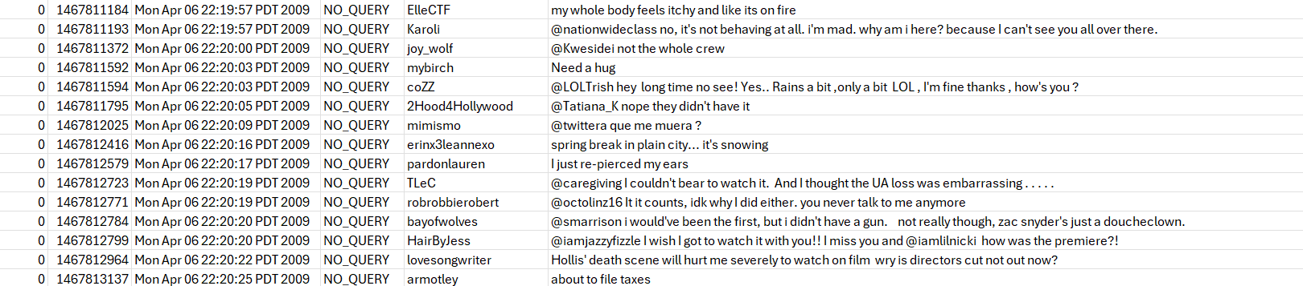
Présentation
Jeu de données d’un million de tweets récupérés, et non traités :
Problématique : Prédire le sentiment associé à un tweet

Slide 5
Pré-traitements

Slide 6
Pré-traitements : néttoyage
Parasites dans les données à supprimer (exemple : liens, stop words, …) :
Gestion du reste du tweet, plusieurs méthodes possibles :
Lemmatisation : analyse sens et grammaire des mots pour les ramener à leur forme d'origine
Stemming : coupe la fin des mots simplement pour obtenir une racine
Je garderai donc la lemmatisation comme méthode

Slide 7
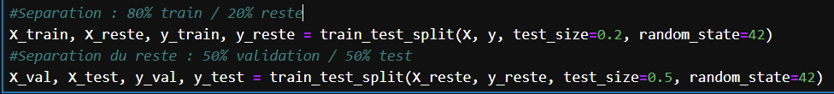
Pré-traitements : pré-entrainement
On utilise une fonction « train_testt_split » afin de séparer notre jeu par portion, afin d’avoir au final :
80% du total pour l’entrainement
10% pour l’auto-validation de ce dernier
Le reste pour les tests

Slide 8
Expérimentation de modèles :

Slide 9
Modèles simples

Slide 10
Modèles simples
Régression logistique + Random forest :
Pourquoi ?
Baseline
Entrainement rapide
Pipeline :

Slide 11
Modèles avancés
KERAS SIMPLE EMBEDDING
Réseau simple

Slide 12
Modèles avancés :
KERAS + LSTM :
Réseau de neurones simple + embedding
LSTM + EMBEDDING SUPPLEMENTAIRE :
FastText
Word2Vec
DistilBERT :
Modèle Transformer pré-entrainé (évaluation de l’apport d’une architecture récente)

Slide 13
Traitement MLFlow :

Slide 14
Qu’est ce que c’est ?
Tracking automatique
Tracabilité : enregistrement et centralisation
Interface : comparaison très visuelle

Slide 15
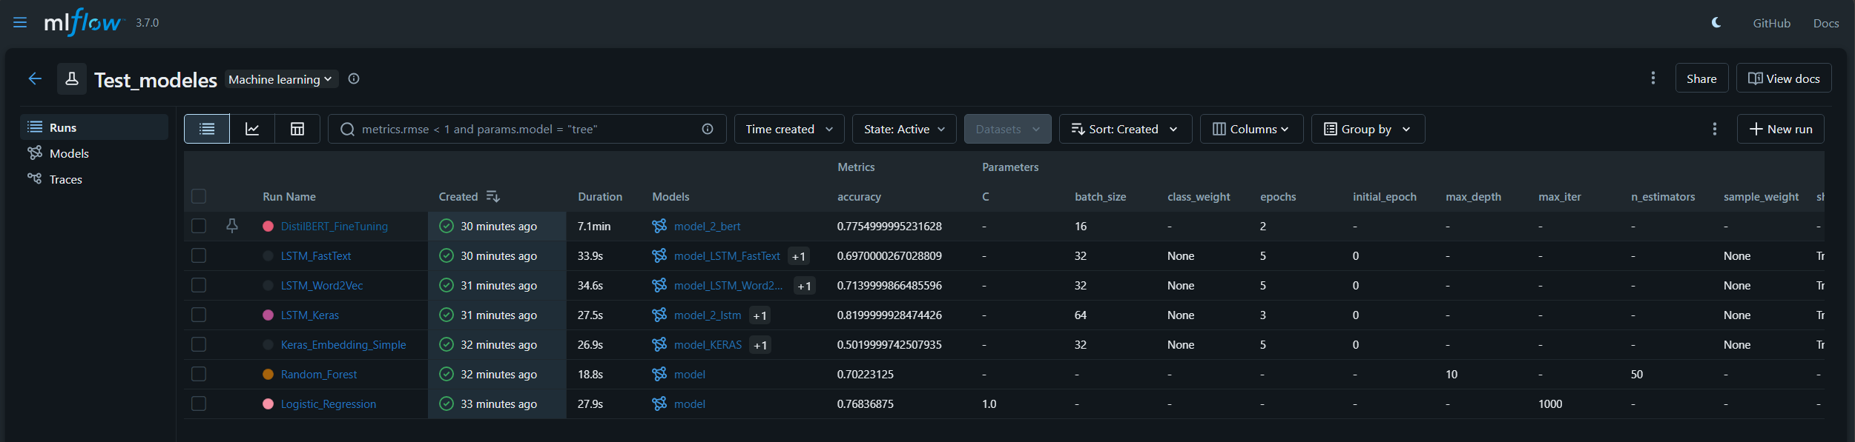
Tracking
Interface mlflow : trace des différents tests résumés
Interface mlflow : trace des différents tests résumés

Slide 16
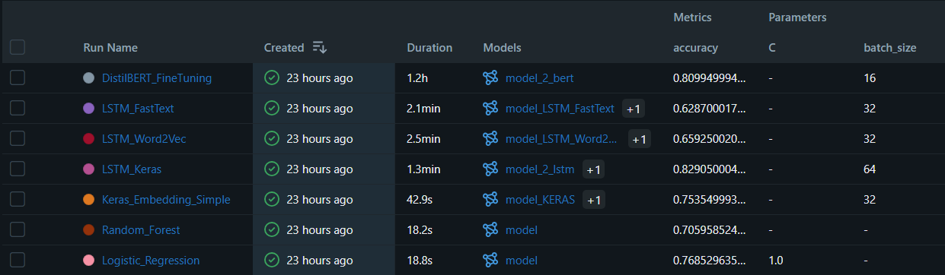
Choix du modèle : LSTM KERAS
Meilleur accuracy (peut être du aux paramètres)
Durée d’entrainement imbattable par rapport aux autres

Slide 17
Modules :

Slide 18
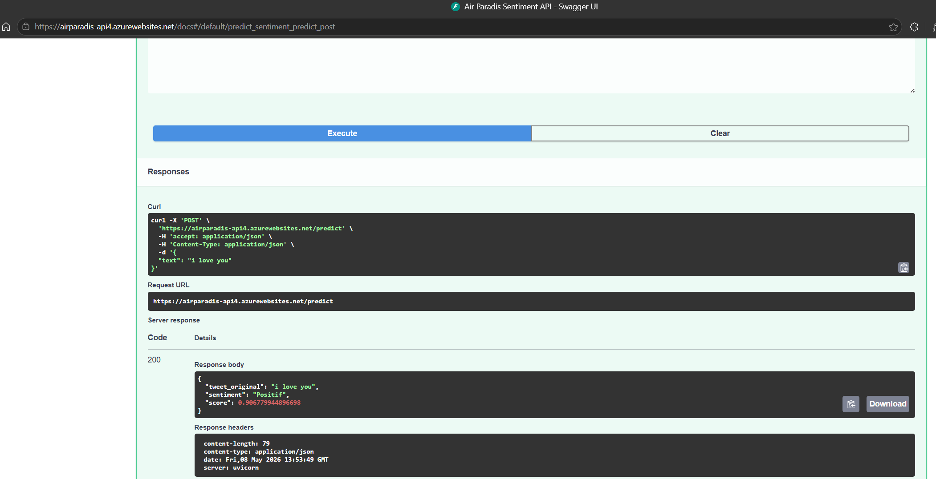
API
Utilisation de FastAPI :

Slide 19
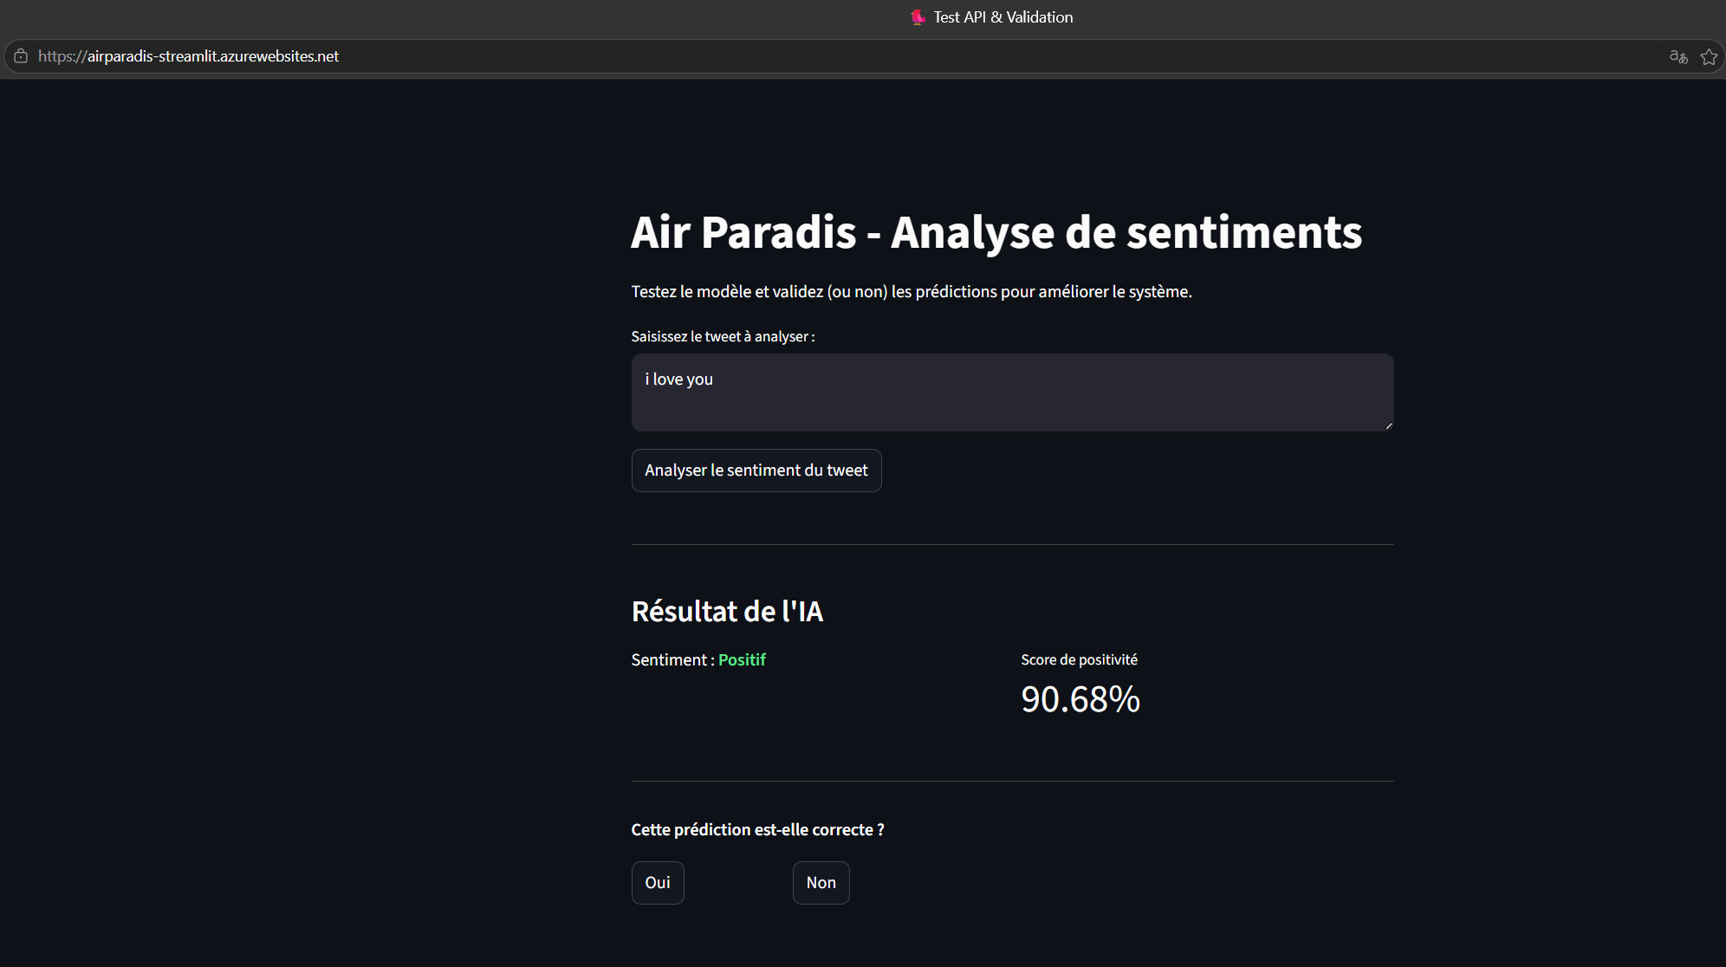
Interface
Utilisation de streamlit :

Slide 20
Cloud :

Slide 21
Déploiement

Slide 22
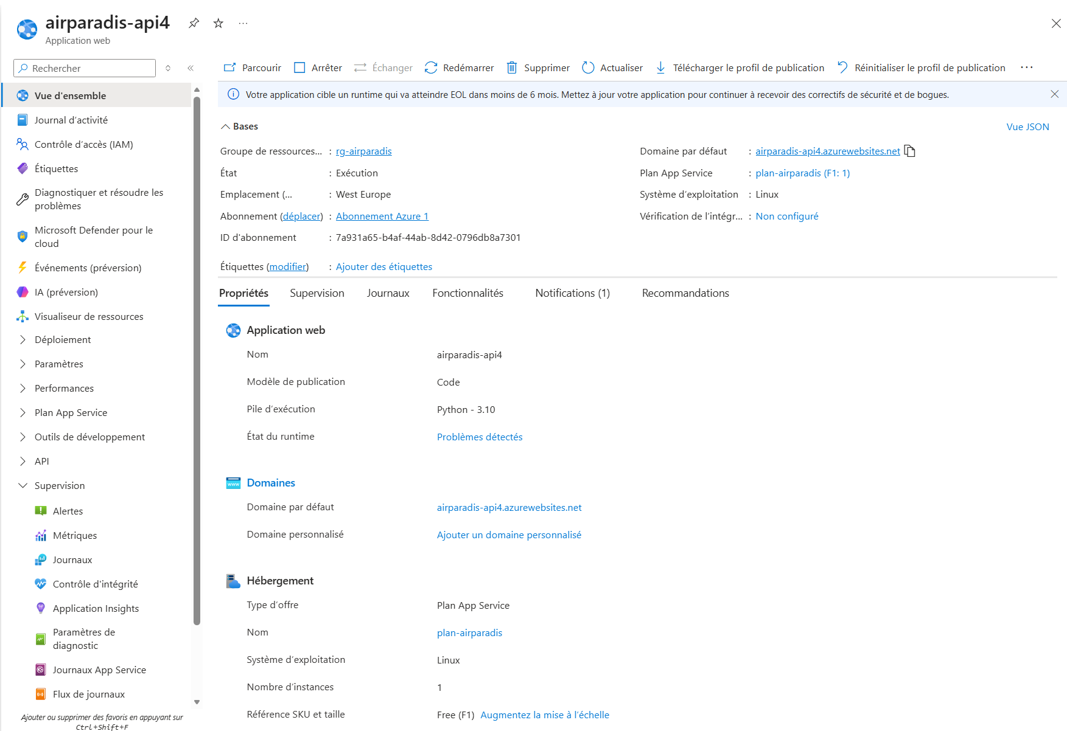
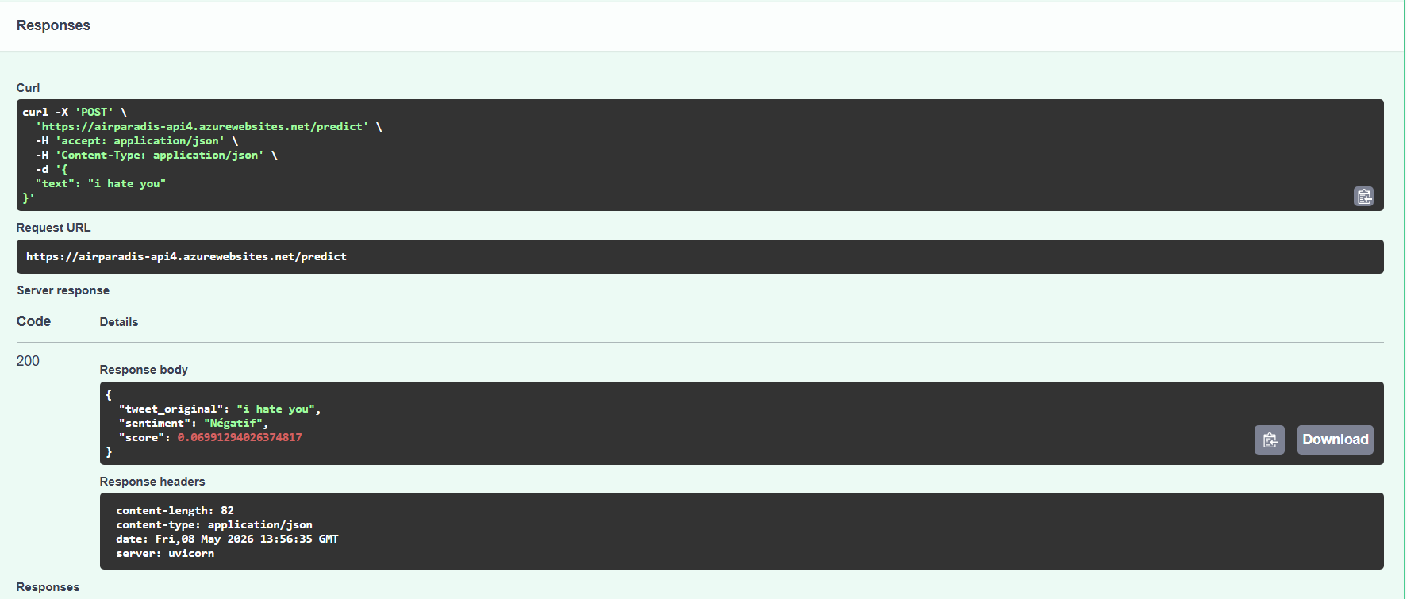
Déploiement : API
Utilisation de Azure comme solution cloud

Slide 23
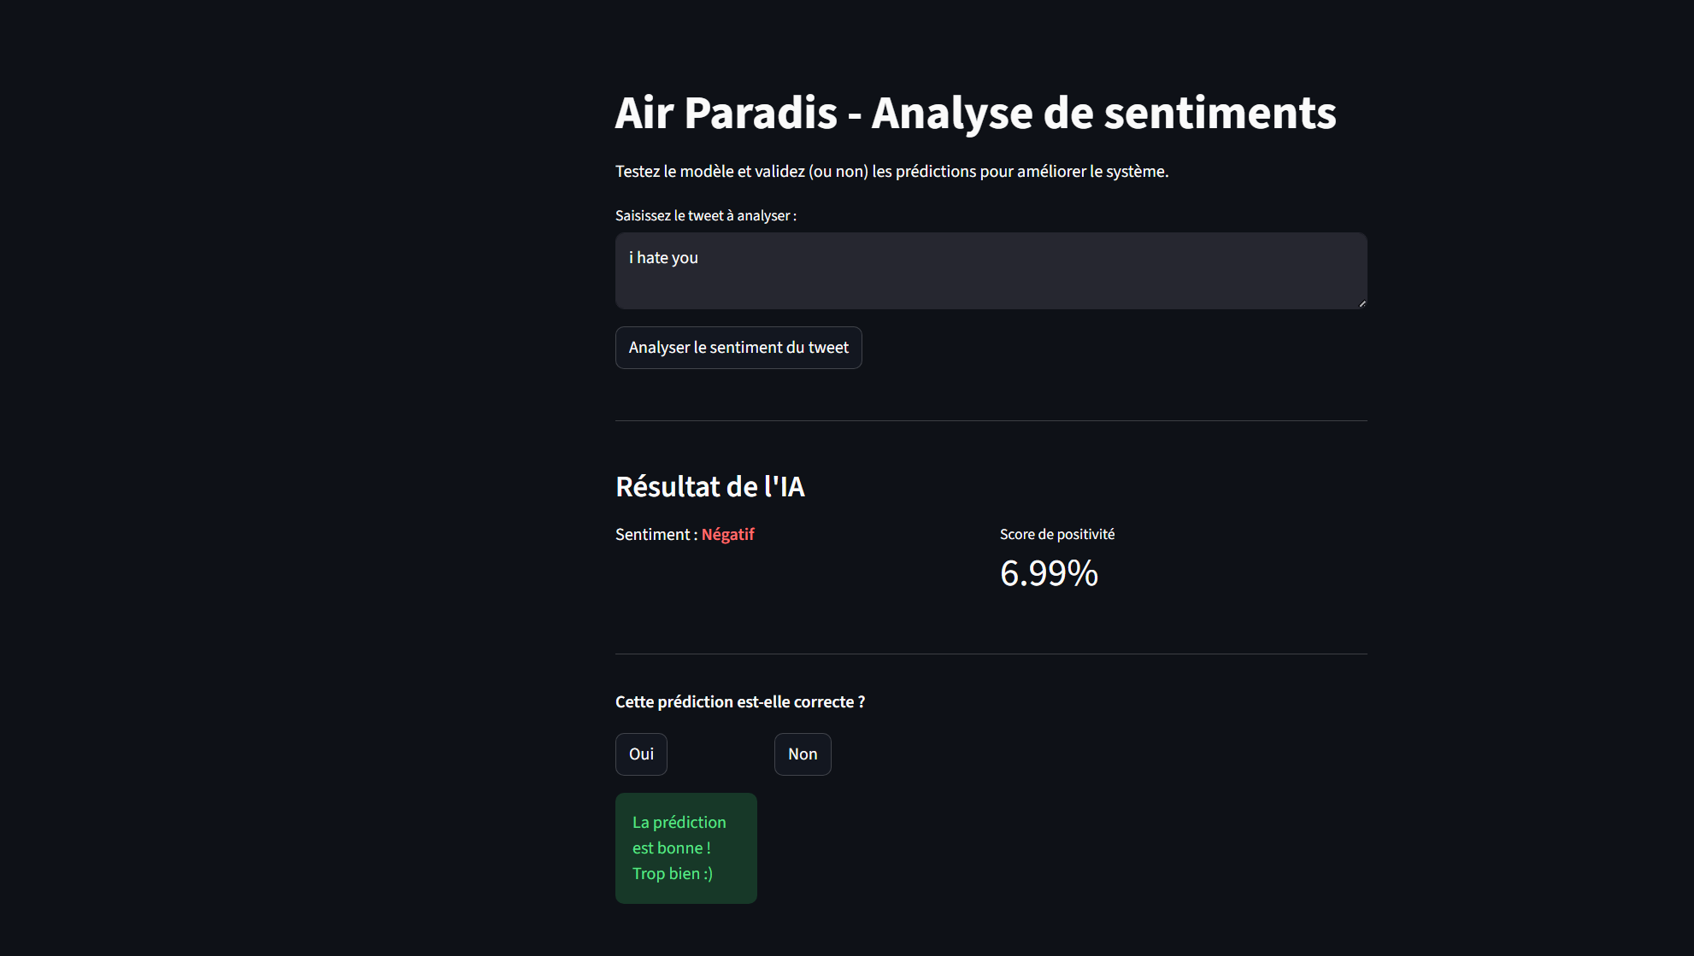
Déploiement : Interface
Utilisation de la solution cloud de streamlit

Slide 24
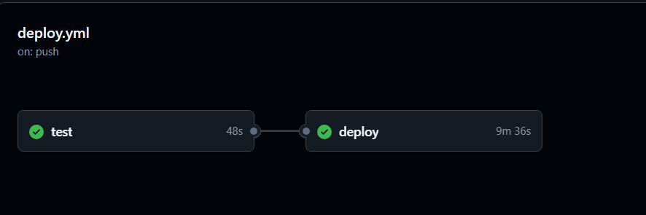
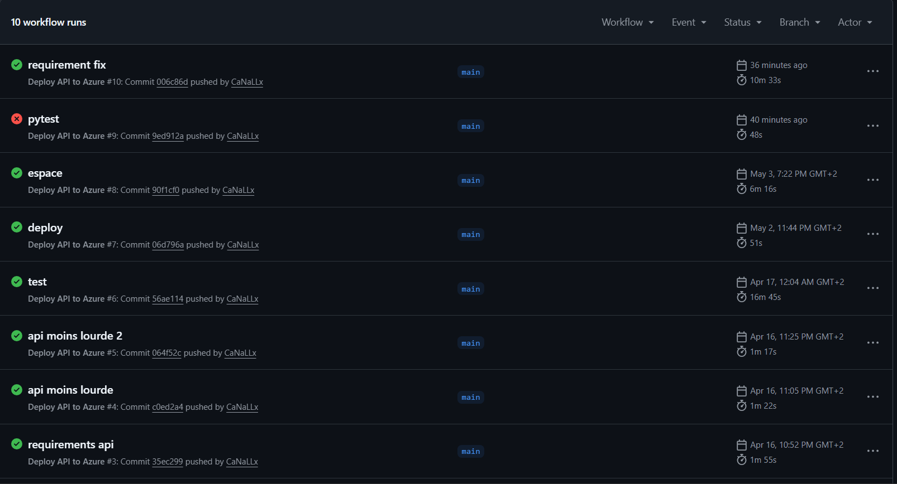
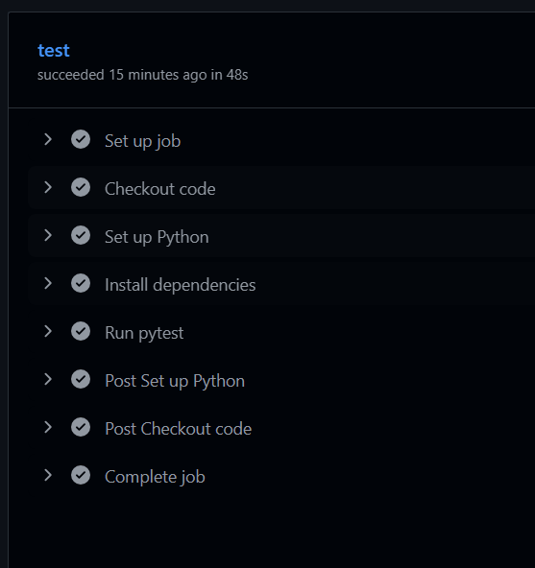
Mise à jour
Utilisation des GitHub Actions :
Automatisation du déploiement d’une mise à jour du modèle
Tests automatiques avant déploiement

Slide 25
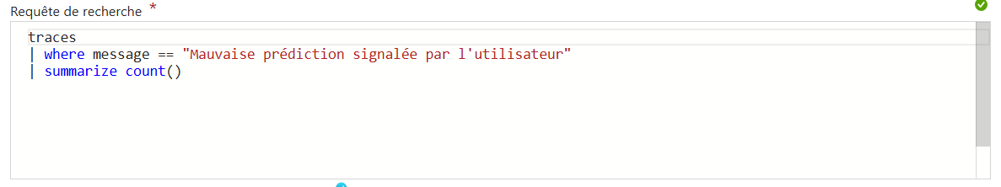
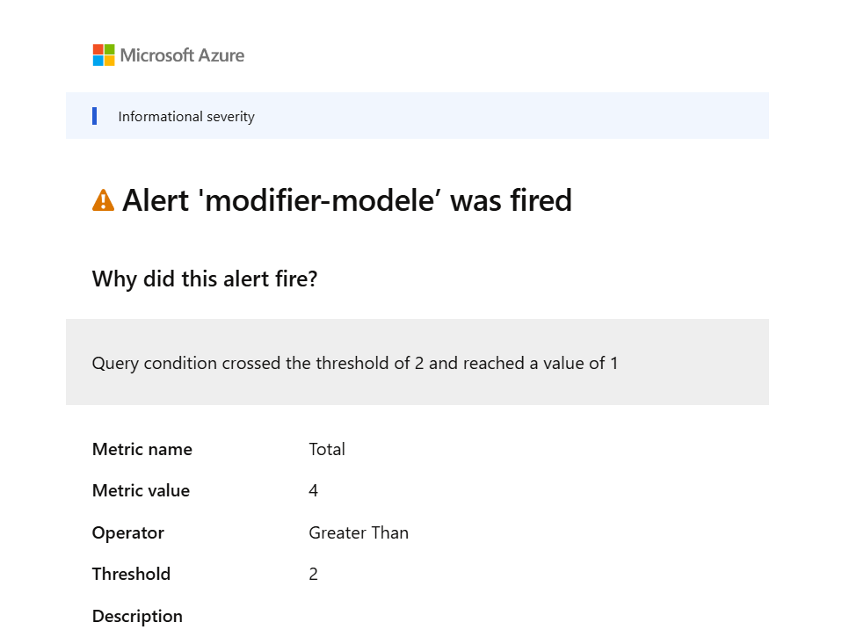
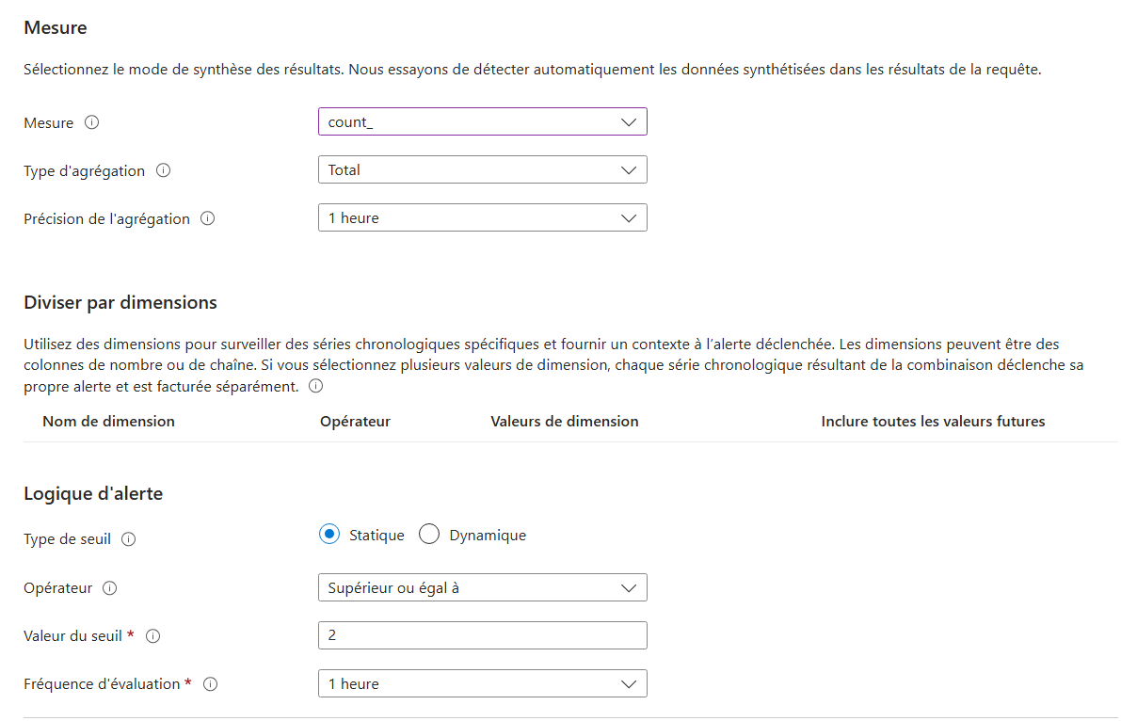
Suivi
Utilisation de Azure Insight :
Règle défini (envoie de mail si 2 ou plus d’alertes de mauvaise prédiction)
Table de paramétrage de l’alerte
Exemple d’un mail envoyé

Slide 26
Conclusion :

